Slide 1

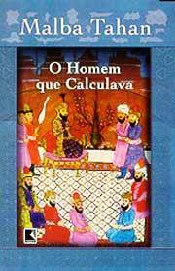
O HOMEM QUE CALCULAVA
MALBA TAHAN

Slide 2
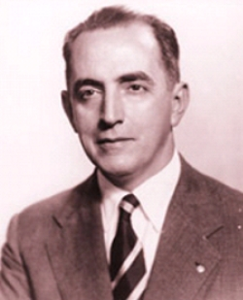
Sobre o Autor
Malba Tahan: heterônimo.
Júlio César de Melo e Sousa (1895-1974) - RJ
Cursou o Colégio Militar e Pedro II , formou-se
Professor depois Engenheiro pela Escola Nacional
de Engenharia (UFRJ).
Estudou a cultura Árabe e Oriental.
Casou-se e teve 3 filhos.
Publicou livros de ficção, fábulas, recreação e curiosidades matemáticas, livros didáticos e sobre educação.
Lecionou História, Geografia e Física até fixar-se em Matemática.
Faleceu em Recife vítima de um ataque cardíaco.

Slide 3
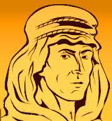
Malba Tahan (1885-1921)
Escritor de nome Ali Yezid Izz-Eddin Ibn Salim Hank Malba Tahan
Nascido na aldeia de Muzalit, próximo a Meca
Estudou no Cairo (Egito) e Istambul (Turquia).
Viajou pela China, Japão, Rússia e Índia.
Viveu um tempo no Brasil.
Morreu em batalha na Arábia Central lutando pela liberdade de uma minoria local.
Seus livros teriam sido escritos em Árabe e traduzidos pelo também heterônimo Professor Breno Alencar Bianco.

Slide 4
Contexto histórico
A obra foi publicada pela 1ª vez em 1938
  Já chegou a sua 84ª edição
  O livro foi lançado após a morte de Malba Tahan (1885 - 1921)
  Primeiramente teria sido escrito em árabe e teria sido traduzido para o português por Breno Alencar Bianca
Em homenagem a Malba Tahan, o dia de seu nascimento (6 de maio) foi decretado como o Dia do Matemático pela Assembleia Legislativa do Rio de Janeiro

Slide 5
Contexto histórico
No início da década de 1930 houve grandes polêmicas de Malba Tahan contra Jacomo Stávale e Algacyr Munhoz Maede
  Muito provavelmente uma disputa editorial, das publicações didáticas em matemática
“...ficará a salvo das vassouradas do Tempo como a melhor expressão do binômio ‘ciência-imaginação’.” – Monteiro Lobato

Slide 6
Dedicatória do Livro
À memória dos sete grandes geômetras cristãos ou agnósticos: Descartes, Pascal, Newton, Leibnitz, Euler,
Lagrange, Comte, (Allah se compadeça desses infiéis), e à memória do inesquecível matemático, astrônomo e filósofo muçulmano, Buchafar Mohamed Abenmusa Al Kharismi,
(Allah o tenha em sua glória!), e também a todos os que estudam, ensinam ou admiram a prodigiosa ciência das grandezas, das formas, dos números, das medidas, das funções, dos movimentos e das forças, eu, el-hadj xerife Ali
Iezid Izz-Edim ibn Salim Hank Malba Tahan (crente de
Allah e de seu santo profeta Maomé), dedico esta desvaliosa página de lenda e fantasia.
De Bagdá, 19 da Lua de Ramadã de 1321.

Slide 7
Beremiz Samir, que era apenas um pastor de ovelhas, se transforma no herói desse romance recebendo o apelido de O Homem que Calculava. Dotado de uma impressionante habilidade matemática e filosófica, Beremiz apresenta a matemática de uma forma divertida e presente no cotidiano das pessoas, resolvendo vários enigmas matemáticos de simples cálculos a operações de pura lógica. O livro é uma narrativa de Hank Tade-Maiá, personagem que encontra Beremiz no deserto, o convida à Bagdá e o acompanha em sua estada por lá, relatando neste livro as aventuras de seu amigo. A história gira basicamente em torno das proezas matemáticas do Homem que Calculava que resolve enigmas matemáticos e histórias, como, por exemplo, o surgimento do xadrez, o “x” da vida, as pérolas do rajá etc. Tem por base os costumes e as tradições árabes, os quais marcam o enredo do romance.
Ao longo da história nosso herói passa a ser professor e ensinar matemática à Telassim, filha de Iezid-Abul-Hamid. Ao final, Beremiz tem que enfrentar um torneio de enigmas elaborados por 7 sábios do oriente e caso consiga responder corretamente a todos poderá escolher uma maravilhosa recompensa, será que ele conseguira vencer o torneio? E se conseguir qual recompensa pedirá?
O livro está dividido em trinta e quatro capítulos, os apêndices onde comenta os problemas resolvidos no livro e um pequeno glossário explicativo. .

Slide 8
Principais Personagens
Beremiz Samir – O homem que calculava
Hank Tade-Maiá – Narrador e companheiro de Beremiz
Salém Nasair – Rico mercador de Bagdá
Ibrahim Maluf – Poderoso Vizir
Al-Motacém – Califa
Iezid Abdul-Hamid – Xeique
Telassim – Filha de Iezid e aluna de Beremiz
Tara-Tir – Inimigo de Beremiz
Cluzir Schá – Príncipe indiano

Slide 9
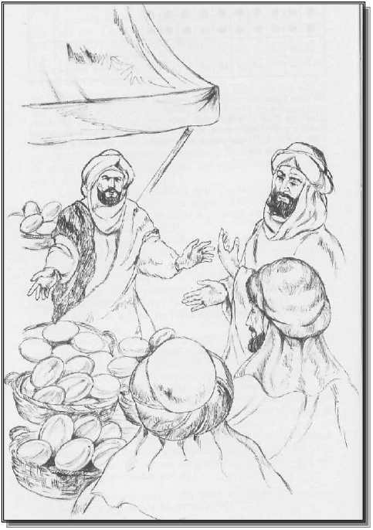
Algumas histórias
Do nosso encontro com um rico cheique. O cheique estava a morrer de fome no deserto. A proposta que nos fez sobre os 8 pães que trazíamos, e como se resolveu, de modo imprevisto o pagamento com 8 moedas. As três divisões de Beremiz: a divisão simples, a divisão certa e a divisão perfeita.

Slide 10
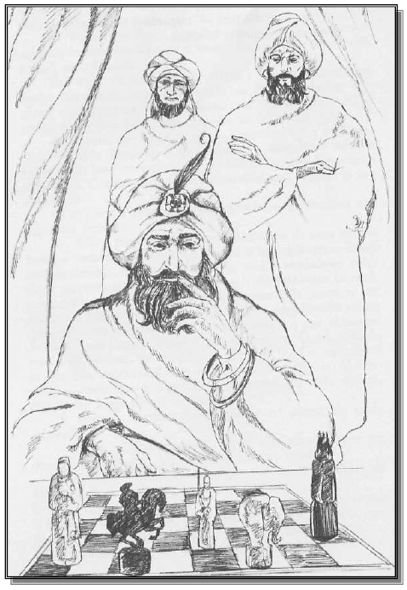
Algumas histórias
S =2⁶⁴ −1= 18 446 744 073 709 551 615
A Terra inteira, sendo semeada de norte a sul, com uma colheita, por ano, só poderia produzir a quantidade de trigo que exprimia a dívida do rei no fim de 450 séculos!
De acordo com Wallis, o trigo poderia encher um cubo que tivesse 9400 metros de aresta. Essa respeitável massa de trigo deveria custar, naquele tempo, 855.056.260.444.220 de libras ao monarca indiano.
Se fôssemos contar os grãos de trigo do monte S, à razão de 5 por segundo, dia e noite sem parar, gastaríamos, levaríamos 1170 milhões de séculos!

Slide 11
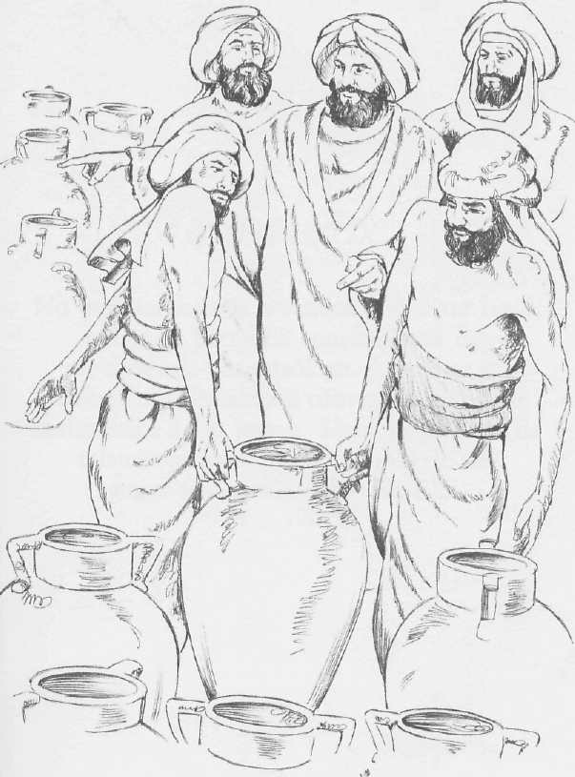
Algumas histórias
Beremiz chega na hospedaria que chama Sete penas.
Lá se encontra o cheique Salim Nasair, que tinha um problema que era dividir 3 amigos um pagamento de um lote de carneiros em uma partida de vinho composta de 21 vasos sendo 7 cheias, 7 meio-cheios e 7 vazia. Como dividir igualmente os vasos e o vinho? Dado que deve-se repartir o vinho sem abrir os vasos para conservá-los

Slide 12
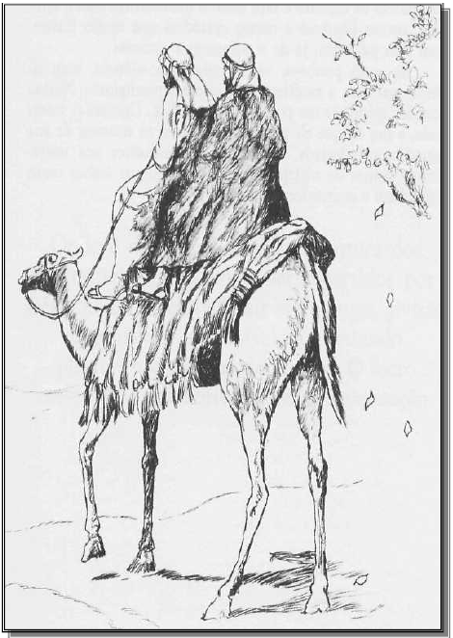
Algumas histórias
Onde é narrada a singular aventura dos 35 camelos que deviam ser repartidos por três árabes. Beremiz Samir efetua uma divisão
que parecia impossível, contentando plenamente os três querelantes. O lucro
inesperado que obtivemos com a transação.

Slide 13
Aplicação no ensino
  A Arte de Contar Estórias;
  Valorização da Cultura Árabe;
  Ética e Moral;
  Resolução de Desafios;
  O Livro e os PCNs.

